Slide 1

Разработка навыка
для Маруси
(на JAICP)

Slide 2
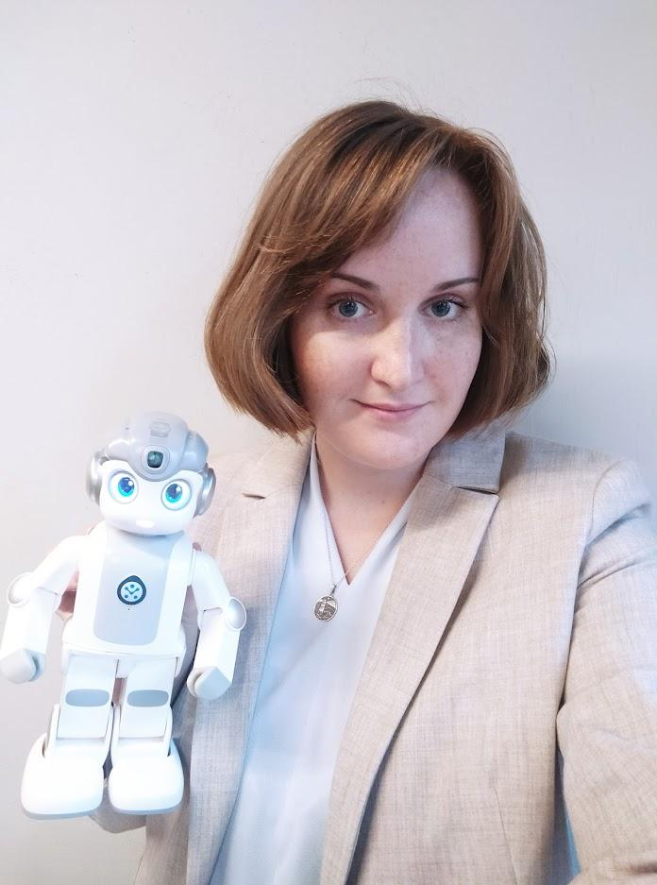
О спикере
магистр по направлению “Прикладная и экспериментальная лингвистика” СПбГУ;
3 года в области разработки диалоговых систем;
разработала десятки чат-ботов;
принимала участие в создании обучающих курсов JUST AI, провожу обучения по разработке на JAICP;
являюсь тимлидом команды разработки диалоговых интерфейсов

Slide 3
План занятия
Создание и структура проекта на JAICP
Основы JAICP DSL
Управление контекстом диалога
JS-скрипты в проекте
Практика: создание навыка для Маруси на JAICP DSL
https://app.jaicp.com/

Slide 4
СОЗДАНИЕ И СТРУКТУРА ПРОЕКТА

Slide 5
ОСНОВЫ JAICP DSL

Slide 6
Древовидная структура
Фрагмент сценария
Полный путь стейта
theme: /BankTheme
state: Loan
q!: * кредит* *
a: Что вам подсказать?
state: TakeLoan
q: * ~оформить кредит* *
a: Какой тип кредита интересен?
state: LoanTypes
q: * (авто*|~жильё|персон*) *
go!: /FillTheLoanForm
/BankTheme/Loan
/BankTheme/Loan/TakeLoan
/BankTheme/Loan/TakeLoan/LoanTypes
Notes:
https://help.just-ai.com/#/docs/ru/common/bot_structure/sc

Slide 7
Структура языка
декларативные теги
теги реакций
theme:
state:
q: & q!:
event:
patterns:
init:
require:
if:, else:, elseif:
go: & go!:
script:
random:
a:
buttons: & inlineButtons:
newSession:
Notes:
https://help.just-ai.com/#/docs/ru/JAICP_DSL/about_dsl

Slide 8
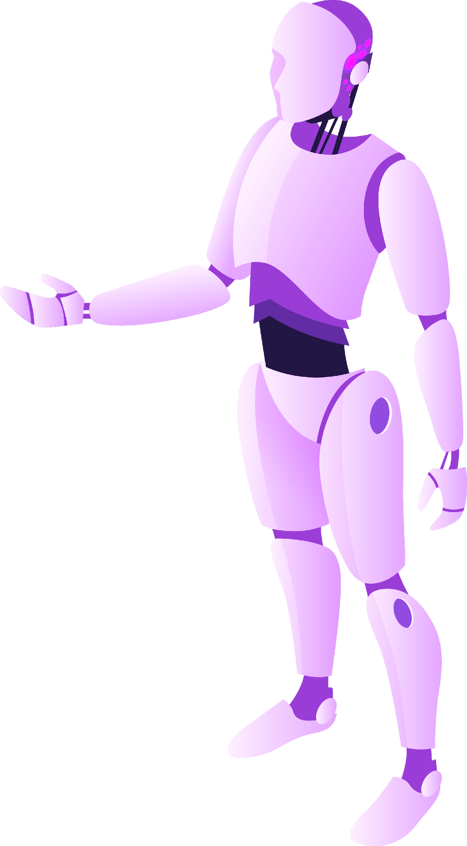
Тег «theme:»
theme: /BankTheme
state: TakeLoan
q!: * (~взять/оформ*) * ~кредит *
a: Итак, вы хотите взять кредит.
state: CatchAll
event!: noMatch
a: Извините, я не понимаю.
theme: /
state: Greeting
Notes:
https://help.just-ai.com/#/docs/ru/JAICP_DSL/tags/declarative_tags/theme

Slide 9
Тег «state:»
state: TakeLoan
q!: * (~взять/оформ*) * ~кредит *
a: Итак, вы хотите взять кредит.
state: Weather
q!: * ~погода *
a: Сегодня в Петербурге дождь.
Notes:
https://help.just-ai.com/#/docs/ru/JAICP_DSL/tags/declarative_tags/state

Slide 10
Теги «q:» и «q!:»
theme: /
state: Greeting
q!: * (привет/здравствуй*) *
a: Здравствуй! Как твои дела?
state: DoinGood
q: * (хорош*/норм*) *
a: Рад слышать! Чем я могу помочь?
state: DoinBad
q: * (плох*/не (очень/хорош*)) *
a: Жаль :( Могу я помочь?
state: TellJoke
q!: * (шутк*/анекдот*/*шути) *
a: Восстание машин победило: вы когда-нибудь видели робота, доказывающего людям, что он робот?
Notes:
https://help.just-ai.com/#/docs/ru/JAICP_DSL/tags/declarative_tags/q!
https://help.just-ai.com/#/docs/ru/JAICP_DSL/tags/declarative_tags/q

Slide 11
Базовые элементы паттернов
* как * дела *
Как у тебя дела? А как твои дела, друг? Как дела?
*звони*
Звони, перезвони, позвоните
~заявка
Заявка, заявку, заявке
(осадк*/~дождь/~снег/~град)
одна из альтернатив обязательна в запросе
[осадк*/~дождь/~снег/~град]
альтернативы в запросе опциональны
{~заказ * (~сделать/~оформить/оформлен*)}
Я хочу сделать заказ. А заказ можно оформить?
Notes:
https://help.just-ai.com/#/docs/ru/Patterns/base_patterns

Slide 12
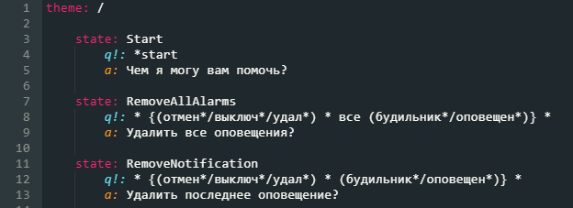

Матчинг
check patterns on state: /Start, for phrase 'отмени все оповещения'
possible result: 0.661, fromState: /, toState: /RemoveAllAlarms, effectivePattern: * { отмен* } * } все } оповещен* } *
possible result: 0.547, fromState: /, toState: /RemoveNotification, effectivePattern: * { отмен* } * } оповещен* } *

Slide 13
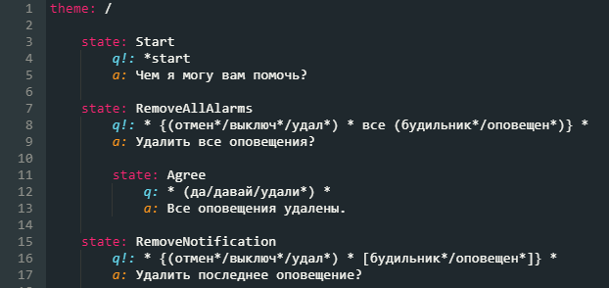

Матчинг
check patterns on state: /Start, for phrase 'удали'
possible result: 0.628, fromState: /, toState: /RemoveNotification, effectivePattern: * { удал* } * } } *
check patterns on state: /RemoveAllAlarms, for phrase 'удали'
possible result: 0.998, fromState: /RemoveAllAlarms, toState: /RemoveAllAlarms/Agree, effectivePattern: * удали* *
possible result: 0.628, fromState: /, toState: /RemoveNotification, effectivePattern: * { удал* } * } } *

Slide 14

Базовые элементы паттернов
* *звони * (потом/позже) *
Перезвони потом, пожалуйста.
Позвони мне позже
Позвоните мне потом.
Позвони попозже, если тебе не сложно.

Slide 15
Базовые элементы паттернов
* ~какой (погод*/прогноз) *
Какая погодка?
На завтра прогноз какой?
Какие прогнозы на завтра?

Slide 16
Базовые элементы паттернов
* [a] (твои/у тебя/ты) [как] [дела]
Как твои дела?
А у тебя как дела?
А как твои дела?
А ты как?
Как дела?

Slide 17
Базовые элементы паттернов
* [а] {сколько ~время} *
Скажите, сколько время?
Сколько времени это займет?
Времени сколько сейчас?
А сколько сейчас время?

Slide 18
Базовые элементы паттернов
* {[хочу/надо/нужен/нужно] * ([*делать/оформ*] * (~заказ/~заказать)) * (сайт/онлайн*)} *
Я хочу сделать заказ на сайте, так можно?
Хочу заказать товар онлайн
Хочу онлайн заказать
А у вас онлайн можно заказывать?
Я могу делать заказы на сайте вашем?

Slide 19
Тег «a:»
state: HowAreYou
a: Здравствуй, {{ capitalize($client.name) }}?
a: Как дела?
Notes:
https://help.just-ai.com/#/docs/ru/JAICP_DSL/tags/reaction_tags/a

Slide 20
Тег «random:»
state: Greeting q!: * (привет*|здравствуй*) * random: a: Привет! Чем могу помочь? a: Здравствуй! Спроси меня о чем-нибудь. a: Приветствую! Можешь задать мне вопрос.
Notes:
https://help.just-ai.com/#/docs/ru/JAICP_DSL/tags/reaction_tags/random

Slide 21
Тег «event:»
state: CatchAll event!: noMatch random: a: Извините, я не понимаю. Переформулируйте, пожалуйста.
a: Простите, кажется, я не понял. Задайте свой вопрос иначе.
Notes:
https://help.just-ai.com/#/docs/ru/JAICP_DSL/tags/declarative_tags/event

Slide 22
ПРАКТИКА

Slide 23
Тег «patterns:»
patterns:
$goodTime = (~добрый (~утро|~день|~вечер|~ночь))
$bot = (бот|робот*|чатбот|чат бот|чат-бот|чатик|~чат)
Notes:
https://help.just-ai.com/#/docs/ru/JAICP_DSL/tags/declarative_tags/patterns
https://help.just-ai.com/#/docs/ru/Patterns/named_patterns

Slide 24

Тег «require:»
require: catchAll.js
require: scripts/api.js
require: answers.yaml
var = answers
require: patterns.sc
module = sys.zb-common
Notes:
https://help.just-ai.com/#/docs/ru/JAICP_DSL/tags/declarative_tags/require

Slide 25
Теги «go:» и «go!:»
go!: /path
go!: ../anotherPath
go: ../My module/another state
go: {{ $temp.nextState }}
/ — корневая тема;
. —текущий стейт;
.. — стейт более высокого уровня (родительский);
./.. — разделитель элементов пути
Notes:
https://help.just-ai.com/#/docs/ru/JAICP_DSL/tags/reaction_tags/go!
https://help.just-ai.com/#/docs/ru/JAICP_DSL/tags/reaction_tags/go

Slide 26
Теги «buttons:» и «inlineButtons:»
state: NormalButtons
q!: * start
a: Кнопки могут быть:
buttons:
"Имя кнопки"
"Имя кнопки" -> /Тема/ЦелевойСтейт
{{ $temp.buttonName }} -> /Тема/ЦелевойСтейт
"Имя кнопки" -> {{ $temp.targetState }}
state: InlineButtons
a: Канал Telegram поддерживает инлайн-кнопки.
inlineButtons:
{ text: "Имя инлайн-кнопки", callback_data: "1" }
{ text: "Нажмите, чтобы узнать больше", url: "https://just-ai.com/" }
Notes:
https://help.just-ai.com/#/docs/ru/JAICP_DSL/tags/reaction_tags/buttons
https://help.just-ai.com/#/docs/ru/JAICP_DSL/tags/reaction_tags/inline_buttons

Slide 27
ПРАКТИКА

Slide 28
УПРАВЛЕНИЕ КОНТЕКСТОМ
Notes:
https://help.just-ai.com/#/docs/ru/script_development/context.md

Slide 29
Флаг «noContext»
theme: /
state: Greeting
q!: * (прив*/(добр*) ~день/~утро/~вечер) *
a: Привет! Как дела?
state: DoinGood
q: * (хорош*/норм*/замечательн*) *
a: Хорошо, что у вас все в порядке! Как я могу вам помочь?
state: DoinBad
q: * (плох*|не [очень] хорош*) *
a: Жаль это слышать. Может, я могу чем-то помочь?
state: CatchAll
event!: noMatch
a: Извините, я вас не понял. Попробуйте переформулировать.

Slide 30
Флаг «noContext»
theme: /
state: Greeting
q!: * (прив*/(добр*) ~день/~утро/~вечер) *
a: Привет! Как дела?
state: DoinGood
q: * (хорош*/норм*/замечательн*) *
a: Хорошо, что у вас все в порядке! Как я могу вам помочь?
state: DoinBad
q: * (плох*|не [очень] хорош*) *
a: Жаль это слышать. Может, я могу чем-то помочь?
state: CatchAll || noContext = true
event!: noMatch
a: Извините, я вас не понял. Попробуйте переформулировать.

Slide 31
Флаг «modal»
theme: /
state: FindCityOut || modal = true
q!: * (где|статус*) * ~заказ *
a: Здравствуйте! Назовите номер вашего заказа.
state: GetNumber
q: * $Number *
a: Ваш заказ уже в пути!
go!: /WhatElse
state: LocalCatchAll
event: noMatch
a: Это не похоже на номер заказа. Попробуйте еще раз.
state: WhatElse
a: Чем еще я могу помочь?

Slide 32

Флаг «fromState»
theme: /
state: FindCityOut || modal = true
q!: * (где|статус*) * ~заказ *
a: Здравствуйте! Назовите номер вашего заказа.
state: GetNumber
q: * $Number *
a: Ваш заказ уже в пути!
go!: /WhatElse
state: LocalCatchAll
event: noMatch
a: Это не похоже на номер заказа. Попробуйте еще раз.
state: WhatElse
a: Чем еще я могу вам помочь?
state: FilthyLanguage
q!: $cursedWord
q: $cursedWord || fromState = "/FindCityOut/GetNumber"
a: Пожалуйста, не сердитесь. Давайте не будем использовать такие слова.

Slide 33
Флаг «onlyThisState»
theme: /
state: FindCityOut || modal = true
q!: * (где|статус*) * ~заказ *
a: Здравствуйте! Назовите номер вашего заказа.
state: GetNumber
q: * $Number *
a: Ваш заказ уже в пути!
go!: /WhatElse
state: LocalCatchAll
event: noMatch
a: Это не похоже на номер заказа. Попробуйте еще раз.
state: WhatElse
a: Чем еще я могу вам помочь?
state: FilthyLanguage
q!: $cursedWord
q: $cursedWord || fromState = "/FindCityOut/GetNumber", onlyThisState = true
a: Пожалуйста, не сердитесь. Давайте не будем использовать такие слова.

Slide 34
ПРАКТИКА

Slide 35
JS-СКРИПТЫ
В ПРОЕКТЕ

Slide 36
Тег «script:»
state: Hello
q!: * меня зовут $Name *
script:
$session.name = $Name;
a: Привет, {{ $session.name }}!
Notes:
https://help.just-ai.com/#/docs/ru/JAICP_DSL/tags/reaction_tags/script
http://underscorejs.ru/

Slide 37
Теги «if:», «else:» и elseif:»
if: $client.name a: Привет, {{ $client.name }}! else: a: Привет!
if: $client.name && $client.second_name a: Привет, {{ $client.name }} {{ $client.second_name }}! elseif: $client.name a: Привет, {{ $client.name }}! else: a: Привет!
Notes:
https://help.just-ai.com/#/docs/ru/JAICP_DSL/tags/reaction_tags/if_elseif_else

Slide 38
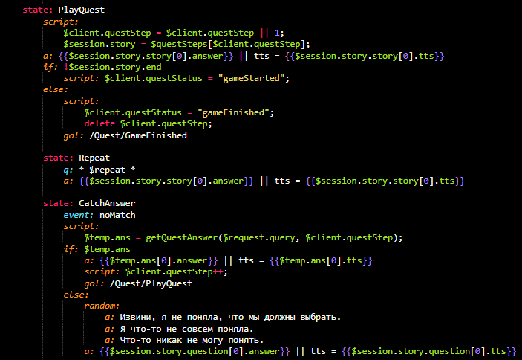
JS-код в сценарии
DSL теги:
if/elseif/else
script
a/buttons/go (substitutions in {{...}} )
...

Slide 39
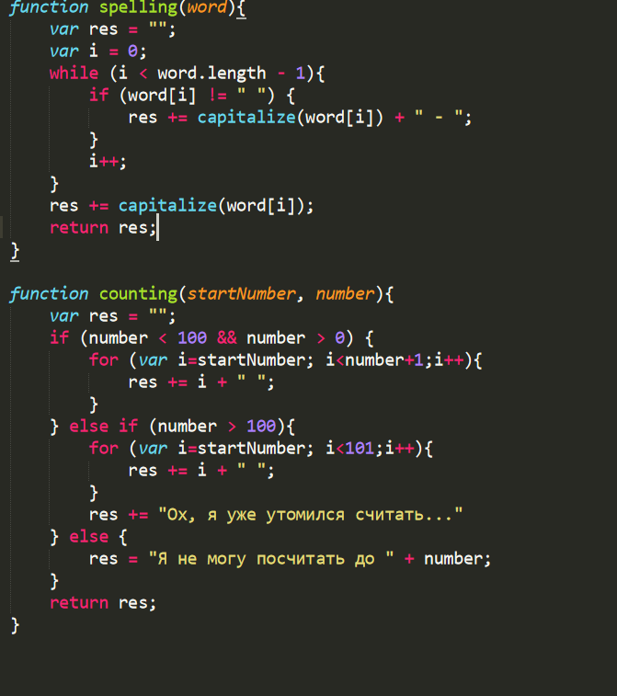
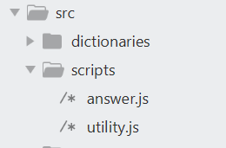

Вынесение js-кода в отдельный файл

Slide 40
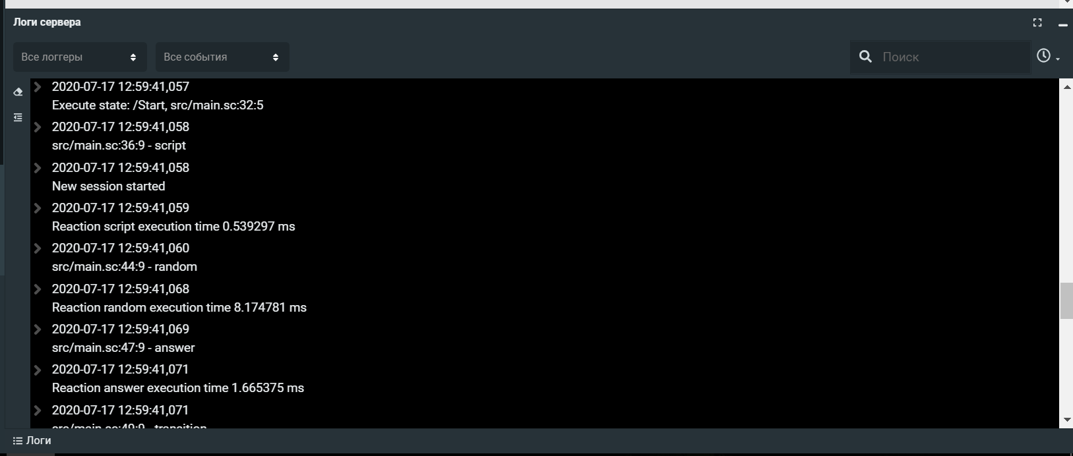
Логи сервера
Notes:
https://help.just-ai.com/#/docs/en/log/server_logs

Slide 41
Встроенные переменные
$context - текущий контекст выполнения запроса. Содержит ссылки на все другие JS-объекты, передаваемые при вызове скрипта:
request
response
client
session
...
и несколько специальных полей:
currentState — путь текущего состояния
contextPath — текущий путь контекста
Notes:
https://help.just-ai.com/docs/ru/JS_API/variables/context

Slide 42
Встроенные переменные
$request – данные запроса клиента.
channelType — тип канала
botId — идентификатор бота
channelUserId — идентификатор пользователя
questionId — идентификатор запроса
query — текстовый запрос клиента
rawRequest — дамп исходного запроса
Notes:
https://help.just-ai.com/docs/ru/JS_API/variables/request

Slide 43
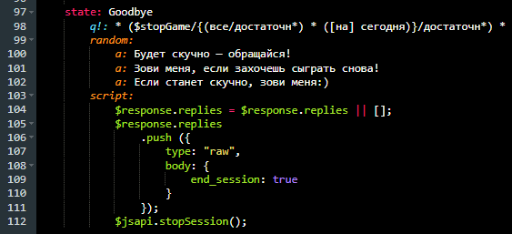
Встроенные переменные
$response – объект для формирования ответа системы.
$response.replies — ответы, выводимые в процессе обработки реакции.
Виды $response.replies:
text
buttons
image
link
switch
location
raw
Notes:
https://vk.com/dev/marusia_skill_docs8
https://help.just-ai.com/docs/ru/JS_API/variables/response

Slide 44
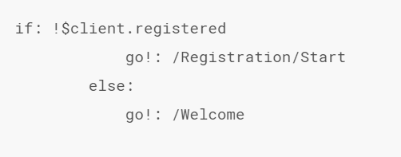
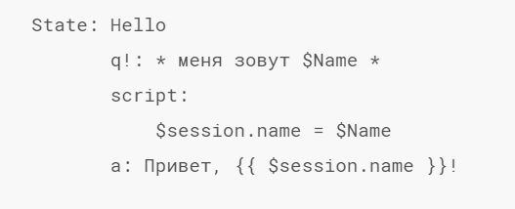
Встроенные переменные
$client – хранит постоянные данные о клиенте.
$session – хранит данные о сессии. При начале новой сессии все данные будут обнулены.
Notes:
https://help.just-ai.com/docs/ru/JS_API/variables/client
https://help.just-ai.com/docs/ru/JS_API/variables/session

Slide 45
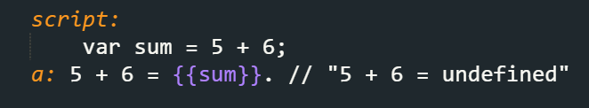
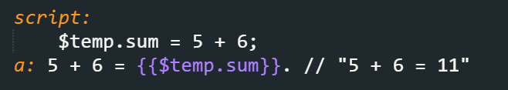
Встроенные переменные
$temp – хранит временные данные, время жизни которых ограничено временем выполнения одного запроса.
script:
$temp.sum = 5+6;
a: 5+6 = {{ $temp.sum }}
Notes:
https://help.just-ai.com/docs/ru/JS_API/variables/temp

Slide 46
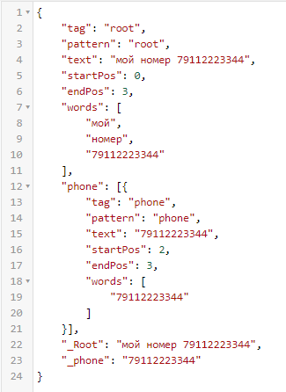
Встроенные переменные
$parseTree - результат разбора входной
фразы, в соответствии с именованными
паттернами.
$phone = $regexp<79\d{9}>
q: * $phone *
запрос: “мой номер 79112223344”
Notes:
https://help.just-ai.com/docs/ru/JS_API/variables/parseTree

Slide 47
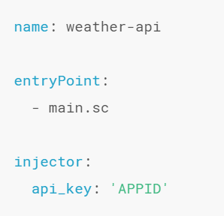
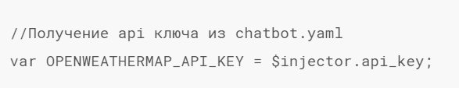
Встроенные переменные
$injector – набор свойств, указанных при деплое или подключении сценария.
Notes:
https://help.just-ai.com/docs/ru/JS_API/variables/injector

Slide 48
ПРАКТИКА

Slide 49
Встроенные функции
bind
capitalize
currentDate
hasOperatorsOnline
log(message)
parseXml
toPrettyString

Slide 50
ПРАКТИКА

Slide 51
Встроенные сервисы
$http: get, post, put, query
$jsapi: bind, currentTime, dateForZone, startSession, stopSession...
$mail: send, sendMessage
$nlp: conform, inflect, match, matchExamples, matchPatterns, tokenize
$reactions: answer, buttons, inlineButtons, location, newSession, random, timeout, transition
$pushgate: createEvent, cancelEvent, createPushback
$integration: readDataFromCells, writeDataToCells, deleteRowOrColumn...
$caila: getEntity, inflect, conform, detectLanguage, markup...

Slide 52
ПРАКТИКА

Slide 53
ДОМАШНЕЕ ЗАДАНИЕ

Slide 54
Домашнее задание
Изучить материалы по автоматическому тестированию чат-ботов: https://help.just-ai.com/docs/ru/Content_testing/tests_xml/tests_xml
Написать автотесты для чат-бота, написанного в ходе занятия.
NB!: Тесты должны покрывать весь функционал бота, т.е., помимо “счастливого пути” они должны проверять отступления от него, разнообразные формулировки, обработку нераспознанных запросов.

Slide 55
Критерии проверки
Всего за задание вы можете получить 20 баллов.
В случае, если тесты написаны, но деплой бота не проходит, вы получаете 0 баллов за задание.
написаны тесты с использованием тегов a, q - 10 баллов;
написаны тесты с использованием тегов a, a state, q, dateTime - 20 баллов
NB: количество набранных баллов может варьироваться в диапазоне 5-20. Это зависит от полноты написанных тестов (покрывают ли они весь функционал и отступления от “счастливого пути”).

